Slide 1
CHÀO MỪNG THẦY, CÔ , CÁC EM ĐẾN VỚI
TIẾT HỌC HÔM NAY

Slide 2


Slide 3
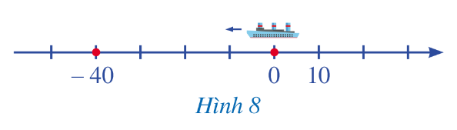
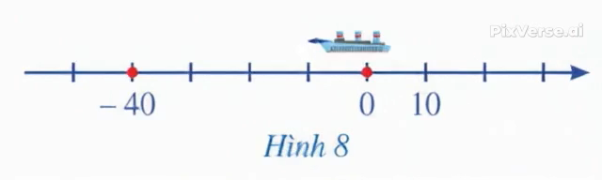

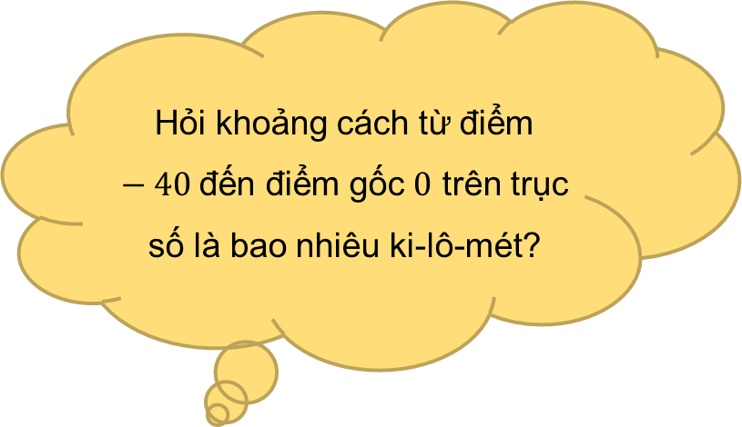
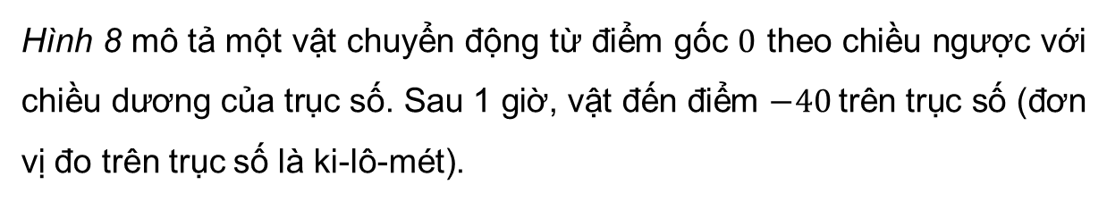
Hình 8 mô tả một vật chuyển động từ điểm gốc $0$ theo chiều ngược với chiều dương của trục số. Sau 1 giờ, vật đến điểm $−40$trên trục số (đơn vị đo trên trục số là ki-lô-mét).
Hỏi khoảng cách từ điểm $−40$đến điểm gốc $0$ trên trục số là bao nhiêu ki-lô-mét?
$$40 km$$

Slide 4
TIẾT 28 BÀI 3: GIÁ TRỊ TUYỆT ĐỐI CỦA MỘT SỐ THỰC
( tiết 1)

Slide 5
NỘI DUNG BÀI HỌC
Khái niệm
Tính
chất
Luyện
tập

Slide 6









I. KHÁI NIỆM
HĐ1
a) Hãy biểu diễn hai số $−5$và $5$ trên cùng một trục số.
Hoạt động cặp đôi
$$5$$
$$5$$
$$−5$$
$$−1$$
$$0$$
$$1$$
$$5$$
b) Tính khoảng cách từ điểm $5$ đến điểm $0$
Khoảng cách từ điểm $5$ đến điểm $0$ là $5$ đơn vị.
c) Tính khoảng cách từ điểm $−5$ đến điểm $0$
Khoảng cách từ điểm $−5$ đến điểm $0$ là $5$ đơn vị.

Slide 7
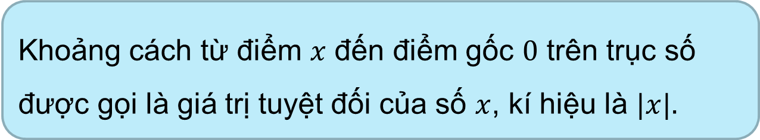
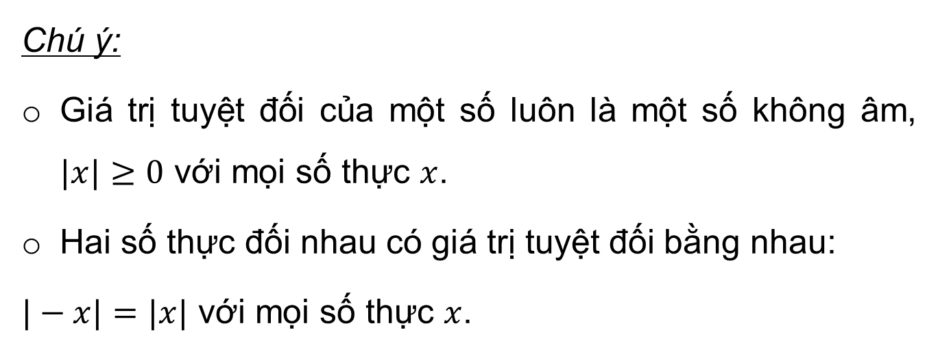
Ghi nhớ
Khoảng cách từ điểm $x$ đến điểm gốc $0$ trên trục số được gọi là giá trị tuyệt đối của số $x$, kí hiệu là $|x|.$
Chú ý:
Giá trị tuyệt đối của một số luôn là một số không âm, $|x|≥0$ với mọi số thực $x$.
Hai số thực đối nhau có giá trị tuyệt đối bằng nhau:
$|−x|=|x|$ với mọi số thực $x$.

Slide 8
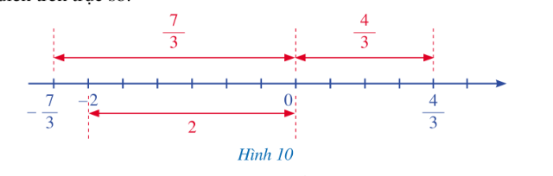
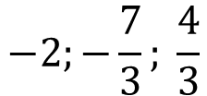
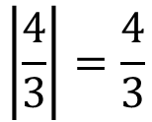
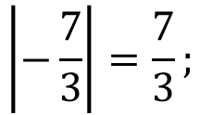

Ví dụ 1
Tìm giá trị tuyệt đối của mỗi số thực sau:
$$−2;−\frac{7}{3}; \frac{4}{3}$$
Giải:
$$\left|−\frac{7}{3}\right|=\frac{7}{3};$$
$$\left|\frac{4}{3}\right|=\frac{4}{3}$$
$\left|−2\right|=2$;

Slide 9
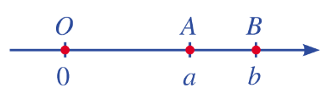
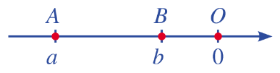

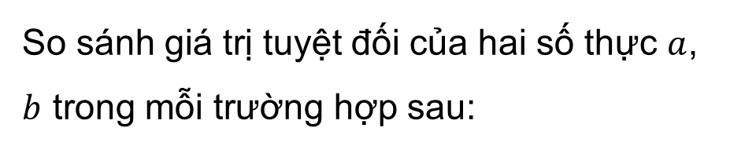



Ví dụ 2
So sánh giá trị tuyệt đối của hai số thực $a$, $b$ trong mỗi trường hợp sau:
a)
b)
Ta có: $\left|a\right|=OA; \left|b\right|=OB$
Ta có: $\left|a\right|=OA; \left|b\right|=OB$
Do $OA<OB nên \left|a\right|<\left|b\right|$
Do $OA>OB nên \left|a\right|>\left|b\right|$

Slide 10
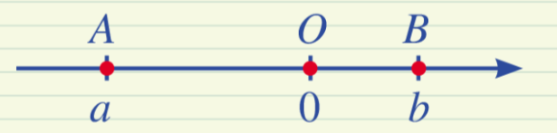
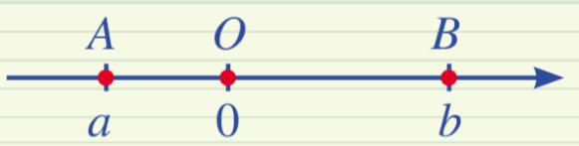


Luyện tập 1
So sánh giá trị tuyệt đối của hai số thực $a, b$trong mỗi trường hợp sau:
a)
b)
Ta có: $\left|a\right|=OA; \left|b\right|=OB$
Ta có: $\left|a\right|=OA; \left|b\right|=OB$
Do $OA>OB nên \left|a\right|>\left|b\right|$
Do $OA<OB nên \left|a\right|<\left|b\right|$

Slide 11






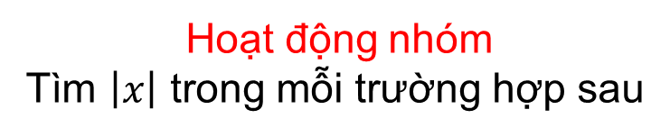




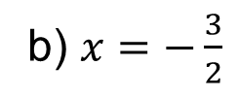
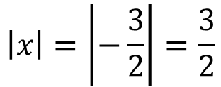
II. TÍNH CHẤT
HĐ2
Hoạt động nhóm
Tìm $\left|x\right|$ trong mỗi trường hợp sau
a) $x=0,5$
b) $x=−\frac{3}{2}$
c) $x=0$
$$\left|x\right|=\left|−\frac{3}{2}\right|=\frac{3}{2}$$
$$\left|x\right|=\left|0,5\right|=0,5$$
$$\left|x\right|=\left|0\right|=0$$
d) $x=−4$
e) $x=4$
$$\left|x\right|=\left|−4\right|=4$$
$$\left|x\right|=\left|4\right|=4$$

Slide 12
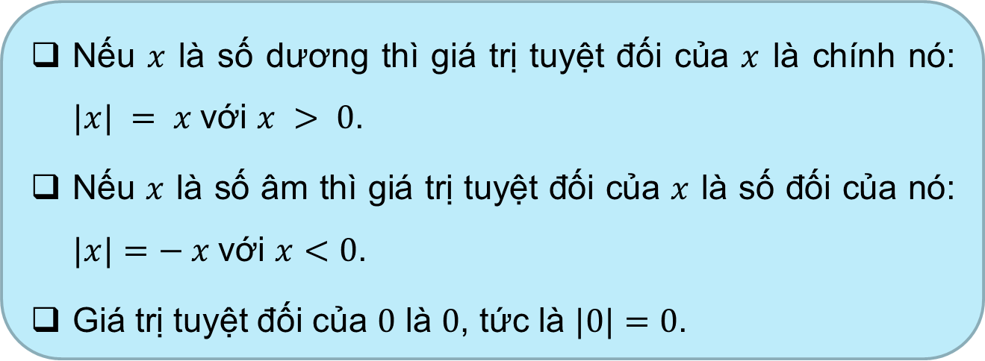
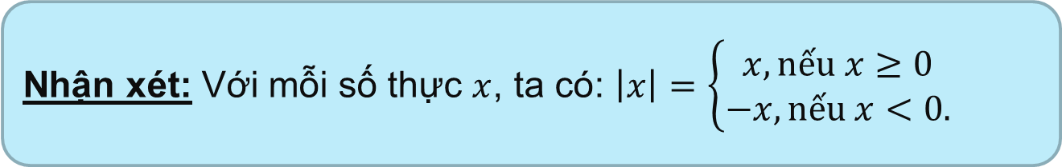
TÍNH CHẤT
Nếu $x$ là số dương thì giá trị tuyệt đối của $x$ là chính nó: $|x| = x$với $x > 0$.
Nếu $x$ là số âm thì giá trị tuyệt đối của $x$ là số đối của nó: $|x|=− x$với $x<0$.
Giá trị tuyệt đối của $0$ là $0$, tức là $|0|=0$.
Nhận xét: Với mỗi số thực $x$, ta có: $\left|x\right|=\left\{\begin{aligned}x, nếu x≥0 \\ −x, nếu x<0.\end{aligned}\right.$

Slide 13


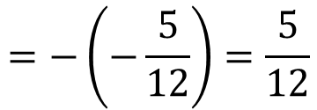





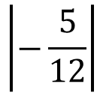

Ví dụ 3
Tìm
$$\left|−3,14\right|$$
$$=−\left(−3,14\right)=3,14$$
$$\left|−\sqrt{2}\right|$$
$$=−\left(−\sqrt{2}\right)=\sqrt{2}$$
$$\left|−\frac{5}{12}\right|$$
$$=−\left(−\frac{5}{12}\right)=\frac{5}{12}$$
$$\left|\sqrt{5}\right|$$
$$=\sqrt{5}$$

Slide 14

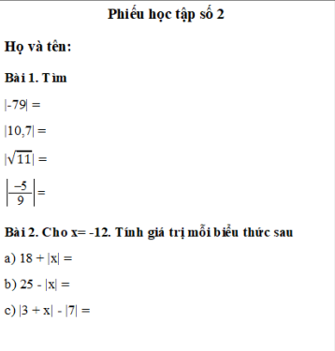


Slide 15










Luyện tập 3
Cho $x=−12$. Tính giá trị của mỗi biểu thức sau
a) $18+\left|x\right|$
$$=18+\left|−12\right|$$
$$=18+12=30$$
b) $25−\left|x\right|$
$$=25−\left|−12\right|$$
$$=25−12=13$$
c) $\left|3+x\right|−\left|7\right|$
$$=\left|3+\left(−12\right)\right|−7$$
$$=\left|−9\right|−7$$
$$=9−7=2$$

Slide 16

Vận dụng
https://www.canva.com/ai/code/thread/95d86ef9-b4ea-4fe9-88fc-53eb8c8b128a

Slide 17
TIẾT 29 BÀI 3: GIÁ TRỊ TUYỆT ĐỐI CỦA MỘT SỐ THỰC
( tiết 2)

Slide 18

HOẠT ĐỘNG KHỞI ĐỘNG

Slide 19


BÔNG HỒNG TẶNG CÔ

Slide 20
GIỚI THIỆU – LUẬT CHƠI
Mỗi câu trả lời đúng giúp bạn học sinh tiến gần tới cô giáo và tặng hoa cô giáo.
Các em hãy giúp các bạn tặng hết số hoa mà các bạn có!
Có 4 câu hỏi.
Mỗi câu hỏi có thời gian suy nghĩ là 10 giây.

Slide 21
















1
Cô cảm ơn con!
2
3
4

Slide 22





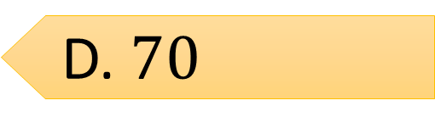
00:02
00:01
00:00
00:10
00:06
00:03
00:04
00:09
00:07
00:05
00:08
Tìm :
$$\left|−59\right|$$
  A. -59
  C. 60
  B. 59
  D. $70$

Slide 23


00:02
00:01
00:00
00:10
00:06
00:03
00:04
00:09
00:07
00:05
00:08
Câu 2: Tìm các số 2; 6; 5; 13; 15; 9 số nào là số nguyên tố?
$$\left|1,23\right|$$
A. 1,23
B. 1,24
C. 1
D. -1,23

Slide 24


00:02
00:01
00:00
00:10
00:06
00:03
00:04
00:09
00:07
00:05
00:08
Câu 3: Hãy chọn kết quả đúng khi phân tích số 30 ra thừa số nguyên tố?
A =
B <
C >

Slide 25
00:02
00:01
00:00
00:10
00:06
00:03
00:04
00:09
00:07
00:05
00:08
Câu 4: Có mấy cách để phân tích một số ra
Giá trị tuyệt đối của một số thực là một số dương?
A. Đúng
B. Sai

Slide 27






Ví dụ 4
Tìm số thực x, biết:
a) $\left|x\right|=9$
nên $x=9$ hoặc $x=−9$
b) $\left|x−2\right|=0$
nên $x−2=0$ hay $x=2$
c) $\left|x+2\right|=−5$
Do $\left|x+2\right|≥0$ với mọi số thực $x$ nên không có số thực $x$ nào thoả mãn.

Slide 28


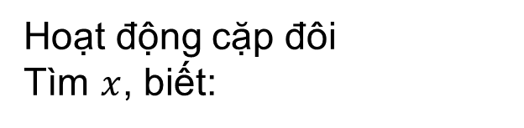






Hoạt động cặp đôi
Tìm $x$, biết:
a) $\left|x\right|=4$
b) $\left|x\right|=\sqrt{7}$
nên $x=4$ hoặc $x=−4$
nên $x=\sqrt{7}$ hoặc $x=−\sqrt{7}$
d) $\left|x−\sqrt{2}\right|=0$
c) $\left|x+5\right|=0$
nên $x+5=0$ hay $x=−5$
nên $x−\sqrt{2}=0$ hay $x=\sqrt{2}$

Slide 29
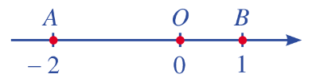
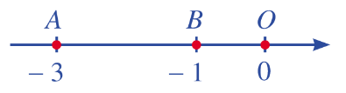








Ví dụ 5
Trên trục số, tính độ dài của đoan thẳng AB trong mỗi trường hợp sau:
a)
b)
$$AB=OA+OB$$
$$AB=OA−OB$$
$$AB=\left|−2\right|+\left|1\right|$$
$$AB=\left|−3\right|−\left|−1\right|$$
$$AB=2+1$$
$$AB=3−1$$
$$AB=3$$
$$AB=2$$

Slide 30
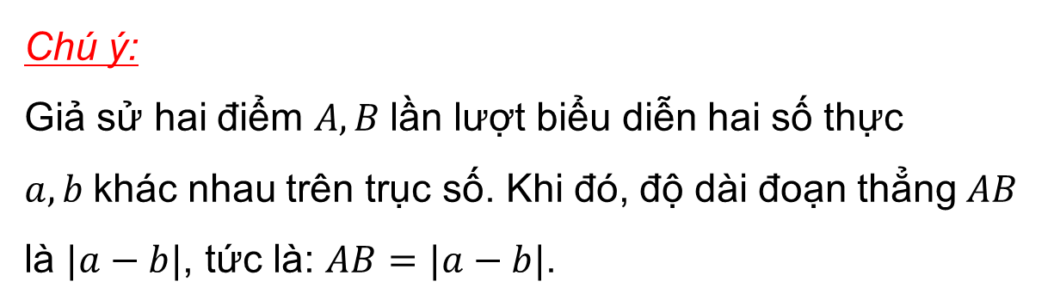
Chú ý:
Giả sử hai điểm $A, B$lần lượt biểu diễn hai số thực $a, b$khác nhau trên trục số. Khi đó, độ dài đoạn thẳng $AB$ là $|a−b|$, tức là: $AB=|a−b|$.

Slide 31

VẬN DỤNG
Trong các phét biểu sau, phát biểu nào đúng, phát biểu nào sai?
a) Giá trị tuyệt đối của một số thực là một số dương
Sai. Vì |0| = 0 không phải là một số dương.
b) Giá trị tuyệt đối của một số thực là một số không âm.
Đúng.

Slide 32

c) Giá trị tuyệt đối của một số thực là số đối của nó.
Sai. Vì giá trị tuyệt đối của một số dương là chính nó.
b) Hai số đối nhau có giá trị tuyệt đối bằng nhau.
Đúng.

Slide 33

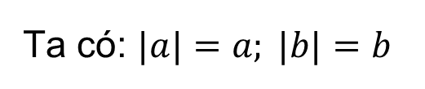
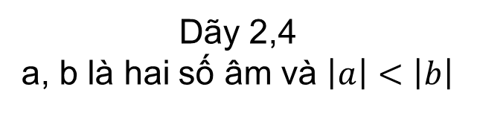
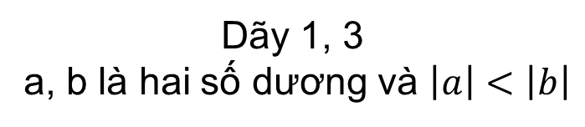
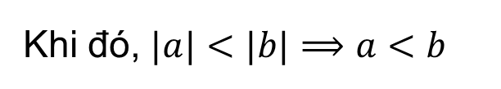
Hoạt động nhóm: 5 phút
So sánh mỗi số a và b trong trường hợp sau:
Dãy 1, 3
a, b là hai số dương và $\left|a\right|<\left|b\right|$
Dãy 2,4
a, b là hai số âm và $\left|a\right|<\left|b\right|$
Khi a, b là hai số dương:
Ta có: $|a|=a; |b|=b$
Khi đó, $|a|<|b|⟹a<b$

Slide 34



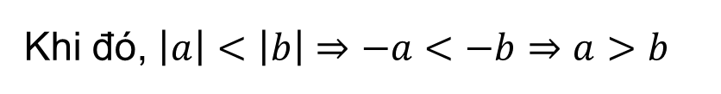
b) a, b là hai số âm và $\left|a\right|<\left|b\right|$
Khi a, b là hai số âm:
Ta có: $\left|a\right|=−a; \left|b\right|=−b$
Khi đó, $\left|a\right|<\left|b\right|⇒−a<−b⇒a>b$

Slide 35
Vận dụng
https://www.canva.com/ai/code/thread/95d86ef9-b4ea-4fe9-88fc-53eb8c8b128a

Slide 36
HƯỚNG DẪN VỀ NHÀ
Ôn lại kiến thức đã học trong bài
Hoàn thành các bài tập SBT
Chuẩn bị bài mới “Bài 4. Làm tròn và ước lượng”

Slide 37
CẢM ƠN CÁC EM ĐÃ LẮNG NGHE BÀI GIẢNG!

